Slide 1


HOMECARE
Dagorret Pantxika
Duger Charles
Oliva Kévin
TD2/TP4
TD2/TP3
Antigny Amélie
Delsol Benjamin
TD2/TP3
TD2/TP3
Le carnet de santé de votre maison
Projet n°28

Slide 2
Objectif
L’objectif de cette application est pour les propriétaires de biens immobiliers de rentrer des informations (plans, relevés de métrés, factures, équipements…) sur leur(s) bien(s) et donc d’avoir accès à une consultation par la suite, soit personnellement, soit par les professionnels qui aimeraient avoir des informations qui pourraient les aider dans leurs interventions sur ce(s) bien(s). Ces derniers peuvent également alimenter les suivis d’interventions une fois celles-ci terminées.

Slide 3
ACTEURS
Propriétaire de bien(s) immobilier(s)
Ajouter/supprimer des informations sur son bien
Consulter des informations sur son bien
Professionnel
Consulter des informations sur le bien du propriétaire
Ajouter des interventions sur le bien du propriétaire

Slide 4
Services proposés
Gestion des plans : Déposer des plans, les supprimer ou les consulter
Gestion des relevés de métrés : Déposer des relevés, les supprimer ou les consulter
Gestion des équipements : Ajouter des équipements, les supprimer ou les consulter
Gestion des contrats de services : Déposer des contrats de services, les supprimer ou les consulter
Gestion des factures : Déposer des factures, les supprimer ou les consulter
Suivi des interventions : Consulter les interventions effectuées sur le bien (alimentées par le professionnel)
Partage d’informations : Exporter des documents (mail…)

Slide 5
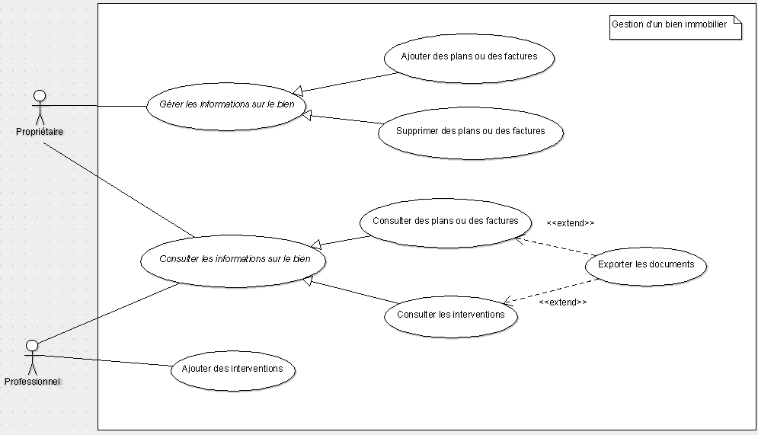
Diagramme des cas d’utilisation
Version 1

Slide 7
Informations complémentaires
Public cible : Propriétaire de bien(s) immobilier(s) / professionnel
Support : Application mobile (Android)
Langages / outils de développement : En cours de réflexion (Java, XML, SQL ? / Android Studio, Oracle, Git, GitHub, WBS Chart ?)
Outils de gestion de projet : Google Drive, Excel, ArgoUML, Balsamiq Mockups, Messenger

Slide 8
Planification S2

